Slide 1
实验一：Protocol Layer

Slide 2
1、实验目标
学习协议和分层如何用数据包表示;
熟悉wireshark软件、curl、wget等常用软件的使用，掌握网络抓包的方法，能在所用电脑上进 行抓包;
了解IP数据包格式，能应用该软件分析数据包格式，查看抓到的包的内容，并分析对应的IP数据 包格式;
抓包分析数据包，估算协议的开销;
通过数据包抓取实验，将理论与实践相结合，深入理解协议层的字段与结构特征.

Slide 3
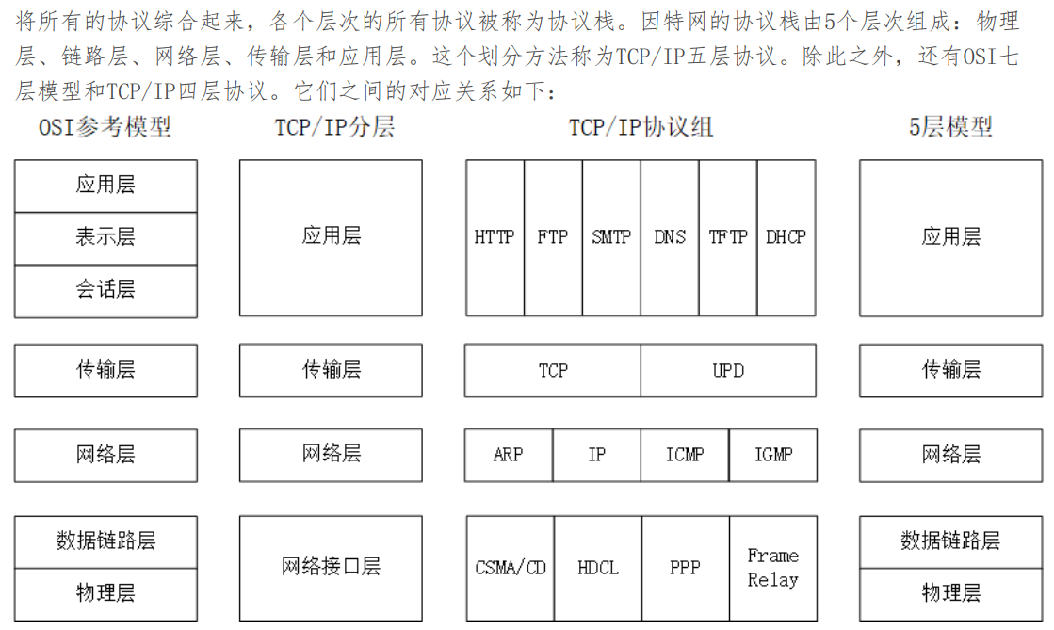
2、背景知识——协议层

Slide 4
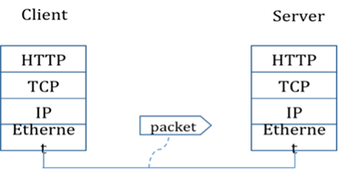
2、背景知识——协议层
本实验中，抓取HTTP请求的数据包，其协议栈如图所示：
在上述请求的流程中，主要有以下四个步骤：
客户端通过TCP三次握手与服务器建立连接。
2. TCP建立连接成功后，向服务器发送HTTP请求。
3. 服务器接收客户端的HTTP请求后，将返回应答，并向客户端发送数据。
4. 客户端通过TCP四次断开，与服务器断开TCP连接。

Slide 5
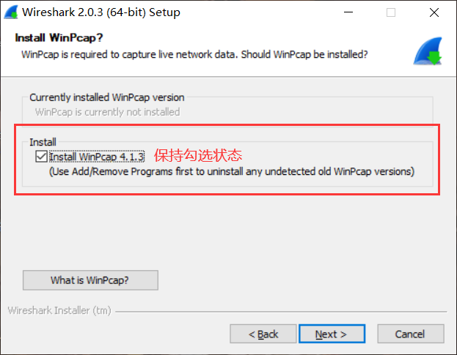
2、背景知识——实验环境
最新版本下载：
大夏学堂->课程资源->实践用软件（wireshark及wget）安装文件
注：wget无需安装，运行方式如下：
方法一：解压后在命令行进入wget可执行文件所在目录，即可运行wget命令。
方法二：解压后将wget可执行文件所在目录增加到系统的环境变量中，在命令行中执行wget命令。
注意，安装wireshark的过程中一定要保持Install WinPcap的勾选状态！
最新版本下载：
Wireshark （https://www.wireshark.org/#download）
wget工具（http://gnuwin32.sourceforge.net/packages/wget.htm）

Slide 6
3、实验步骤
启动Wireshark点击->捕获->选项->输入tab->选择本地网卡，过滤条件（所选择接口的捕获过滤 器）为 "tcp port 80"，在选项tab中勾选解析网络名称，点击开始按钮；
2. 关闭不必要的浏览器标签和窗口,避免跟踪非目的流量；
3. 在命令行中选取一个URL，用wget获取。例如 wget http://www.qq.com；
4. 打开Wireshark， 停止捕获。
5. 查看Wireshark界面中的封包列表中如果出现数据包则说明抓包成功；

Slide 7
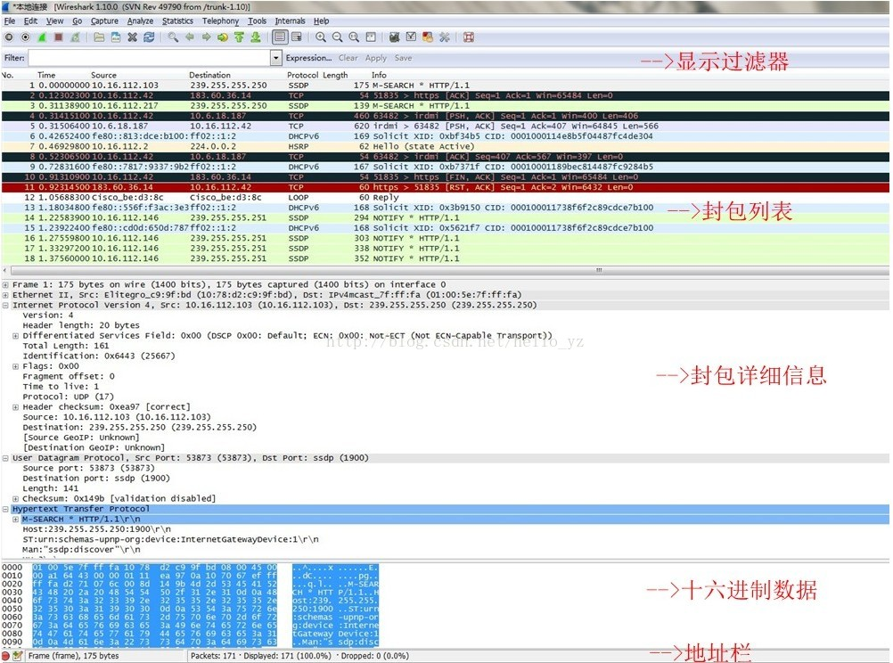
3、实验步骤——抓包截图

Slide 8
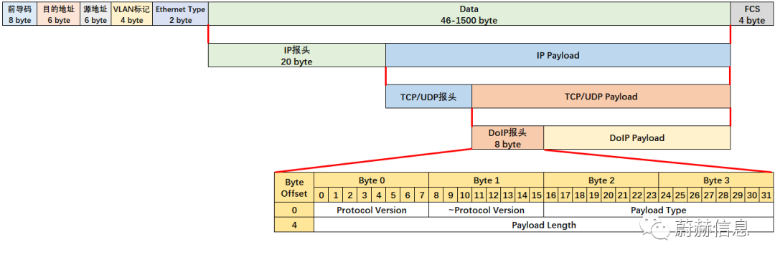
4、实验结果分析
在抓取HTTP请求的GET方法时，分析其数据包，思考下列问题：
1、根据抓取的HTTP请求的GET方法的抓取结果，分析协议包的内容。
2、画一个关于使用GET方法的HTTP请求的图(与下图类似)，为了显示协议层的嵌套结构，请分别标出Ethernet， IP和TCP协议的头部的位置、大小以及其负载的范围。

Slide 9
4、实验结果与分析
在抓取HTTP请求的GET方法时，分析其数据包，思考下列问题：
3、根据数据包的抓取结果，分析协议开销。
4、 估计协议的开销或者是协议开销占用下载字节的百分比。对于下载的主要部分中的每一个包，我们需要分析 Ethernet，IP和TCP的开销，和有用的HTTP数据的开销，你认为这种开销是必要的吗？ （假设HTTP数据（头部和消息）是有用的，而TCP，IP和Ethernet头部认为是开销。）

Slide 10
4、实验结果与分析
观察下载的以太网和IP头包回答下面问题：
1、以太网头部中哪一部分是解复用（解复用： 找到正确的上一层协议来处理到达的包的行为叫做 解复用）键并且告知它的下一个高层指的是IP，在这一包内哪一个值可以表示IP？
2、IP头部中哪一部分是解复用键并且告知它的下一个高层指的是TCP，在这一包内哪一个值可以表示TCP？

Slide 11
5、问题与思考
在完成本实验后探索协议和分层，思考下列问题：
查看不包含高层数据的短TCP数据包，查看它发往哪？不携带高层数据的数据包有用吗？
在经典的分层模型中，低层字段包装到高层数据包外面，成为一条新消息。但这并非总是如此,Web响应（一个包含HTTP标头和HTTP有效负载的HTTP消息）可能被转换为多个较低层的消息（即多个TCP数据包）。假设你为Web响应的第一个和最后一个TCP数据包绘制了数据包结构，那么该结构与经典分层模型有什么不同？

Slide 12
5、问题与思考
在上述经典分层模型中，低层字段包装到高层数据包外面，如果较低层添加加密，此模型将如何更改？
在上述经典分层模型中，低层字段包装到高层数据包外面,如果较低的层添加压缩，此模型将如何更改？

